Slide 1
ЗОЛОТАЯ ХОХЛОМА
Подготовила: Коробова Р.Н.

Slide 2
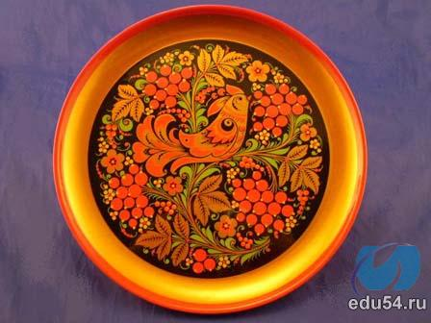
Cвое название- хохломской промысел получил от села Хохлома Нижегородской губернии, так как сюда свозили деревянные изделия на продажу.

Slide 3
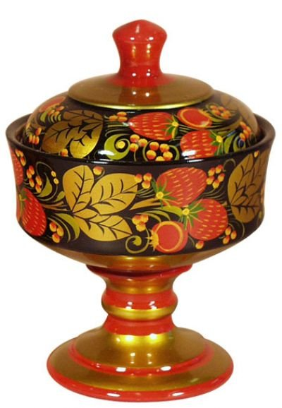
Для хохломского промысла характерна оригинальная техника окраски дерева в золотистый цвет.

Slide 4
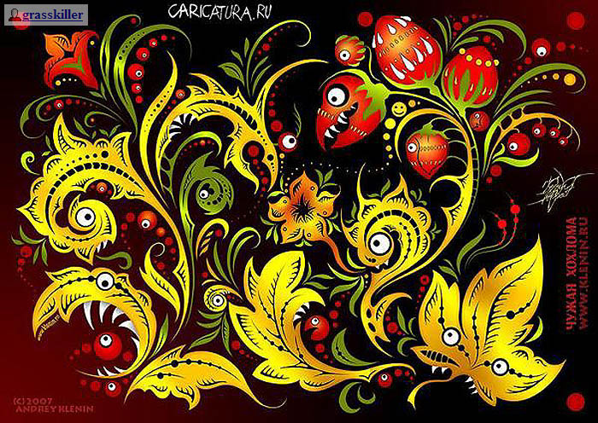
В хохломской росписи используются три основных цвета: красный, черный и золотой. Вспомогательные цвета- зеленый, желтый.

Slide 5
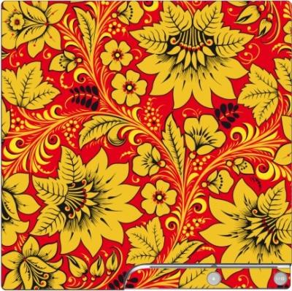
Существуют два основных вида хохломской росписи: 1. «Верховая»- красным и черным цветом на золотистом фоне. В «верховой» росписи используют элементы травинок, веточек, листочков, ягодок, расположенных вокруг стебля.

Slide 6
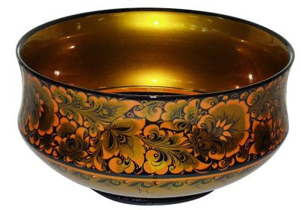
2 вид- роспись «под фон»- золотистый рисунок на цветном фоне(красном или черном). В росписи «под фон» используются элементы «кудрины»- пышный узор с золотыми завитками, напоминающими кудри.

Slide 7
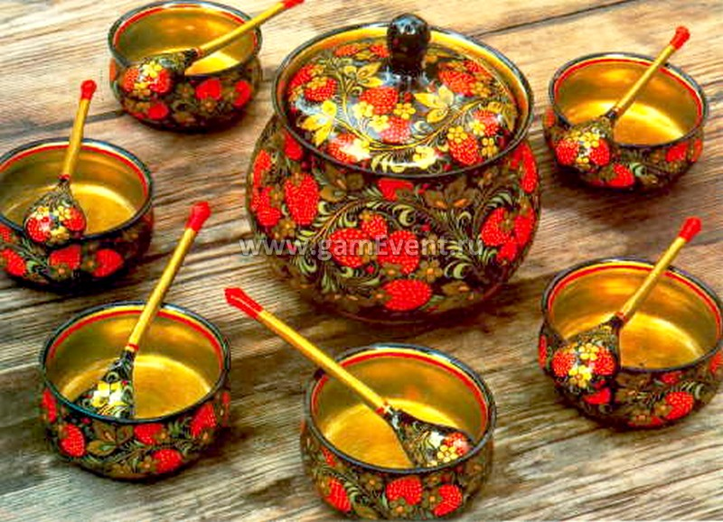
Хохломские предприятия выпускают посуду, мебель, сувениры и другие изделия.

Slide 8
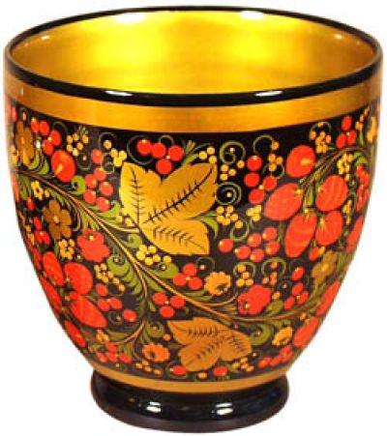
Золотая Хохлома! Что за чудо- ложки, чашки и бочонки, сахарницы и бокалы, вазы и подносы! Вы только посмотрите! Выросла золотая травка на плошке. Ягодка клюква поспела на поварешке. Клюет эту ягоду хохлатая птица- золотое перо.

Slide 10
Игра: «Художественные часы»

